Slide 1

ΚΥΚΛΟΔΕΞΤΡΙΝΕΣ
Πανεπιστήμιο Κρήτης
Τμήμα Χημείας
Κύρια Γνωρίσματα και Εφαρμογές στην Υπερμοριακή Χημεία
Τοπούζα Μαγδαληνή (Α.Μ.: 1074)
Υπερμοριακή Χημεία
Υπ. Καθ.: Κουτσολέλος Α.
11/05/2020

Slide 2
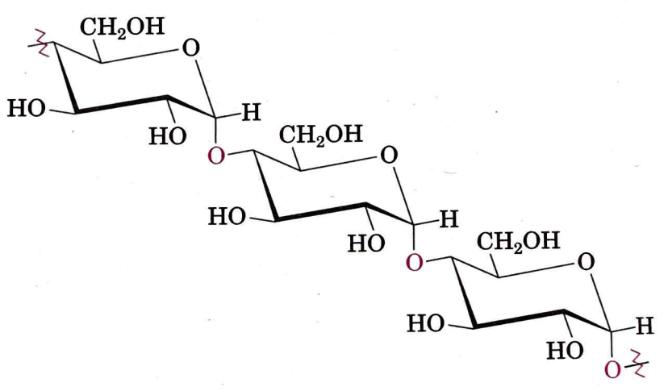
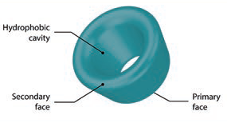
Βασική Δομή Κυκλοδεξτρινών
Οι κυκλοδεξτρίνες (Cyclodextrins, CDs) είναι ολιγοσακχαρίτες αποτελούμενοι από μόρια D-γλυκοπυρανόζης, τα οποία συνδέονται μέσω α-(1,4) γλυκοσιδικών δεσμών.
Η 3-D δομή είναι κατά βάση κωνική, με το εσωτερικό μέρος να είναι υδρόφοβο και το εξωτερικό υδρόφιλο.
McMurry J., Οργανική Χημεία: Πανεπιστημιακές Εκδόσεις Κρήτης, Ηράκλειο Κρήτης, 2015.
Crini. G. et al, Fundamentals and Applications of Cyclodextrins. In Cyclodextrin Fundamentals, Reactivity and Analysis, Eds; Fourmentin S., Crini G., Lichtfouse E., Springer: Cham, 2018; pp 1-55.

Slide 3
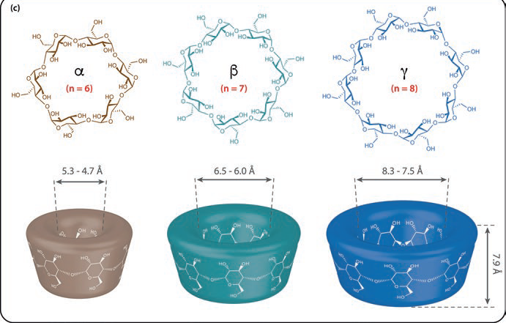
Είδη CDs
Οικονομική
Εμπορικά διαθέσιμη
Συμβατή με πλήθος ενώσεων
Crini. G. et al, Fundamentals and Applications of Cyclodextrins. In Cyclodextrin Fundamentals, Reactivity and Analysis, Eds; Fourmentin S., Crini G., Lichtfouse E., Springer: Cham, 2018; pp 1-55.

Slide 4
Ιστορική Αναδρομή
1891 Πρώτη ανακάλυψη από τον Villers. Σχηματισμός κρυσταλλικού υλικού με τύπο (C₆H₁₀O₃)・3H₂O, έπειτα από βακτηριακή πέψη του αμύλου (Bacilus amylobacter). Ονομάστηκε «κυτταρίνη».
1903 Απομόνωση των δεξτρινών Α και Β από τον Schardinger ως κρυσταλλικά προϊόντα, αποτελέσματα βακτηριακού μεταβολισμού.
1911 Καλλιέργεια του μικροοργανισμού Bacillus macerans σε περιβάλλον πλούσιο σε άμυλο προς παραγωγή κρυσταλλικής α- και β-δεξτρίνης με απόδοση 25-30 %.
1935 Απομόνωση της γ-δεξτρίνης.
1942 Προσδιορισμός της δομής της α- και β-κυκλοδεξτρίνης μέσω κρυσταλλογραφίας ακτίνων-Χ.
1948 Προσδιορισμός της δομής της γ-κυκλοδεξτρίνης μέσω κρυσταλλογραφίας ακτίνων-Χ, διαπίστωση ότι οι CDs μπορούν να κάνουν σύμπλοκα εγκλεισμού.
1961 Στοιχεία για την ύπαρξη των δ-, ζ-, ξ- και η-κυκλοδεξτρινών (9 έως 12 μονάδες γλυκοπυρανόζης, αντίστοιχα).
Del Valle M. E. M., Cyclodextrins and their Uses: a Review. Process Biochemistry, 2004, 39, 1033–1046.

Slide 5
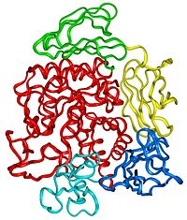
Φυσική Προέλευση & Τρόποι Σύνθεσης
Κατεργασία του αμύλου και των παραγώγων του με
το ένζυμο κυκλοδεξτρινική γλυκοζυλομεταφοράση
(Cyclodextrin Glycosyl Transferase, CGTase) δίνει
κυκλικούς ολιγοσακχαρίτες.
Σε εργαστηριακό επίπεδο, οι CDs συντίθενται μέσω διαδικασιών που:
Περιλαμβάνουν διαλύτη Δεν περιλαμβάνουν διαλύτη
Οργανικός διαλύτης ως παράγοντας
συμπλοκοποίησης → καταβύθιση ενός μόνο είδους CD.
Δε χρησιμοποιείται παράγοντας
συμπλοκοποίησης → μίγμα CD.
Biwer A. et al, Enzymatic production of cyclodextrins. Appl Microbiol Biotechnol, 2002, 59, 609-617.

Slide 6
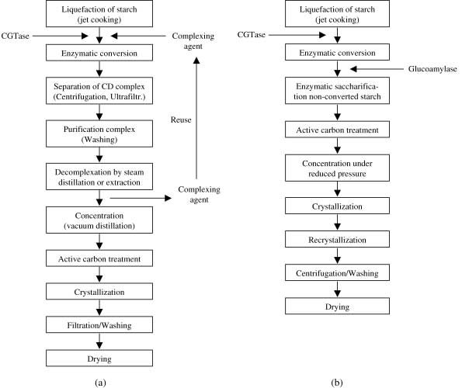
Συνθετικές Πορείες
Επεξεργασία συμπλόκου
Biwer A. et al, Enzymatic production of cyclodextrins. Appl Microbiol Biotechnol, 2002, 59, 609-617.

Slide 7
Ιδιότητες των CDs
Φυσικές
Αύξηση της διαλυτότητας στο Η₂Ο με αύξηση της θερμοκρασίας
Θερμική σταθερότητα
Τήξη των κρυστάλλων και θερμική αποικοδόμηση λαμβάνουν χώρα στους 300 ^{ο}C.
Χημικές
Σταθερότητα σε οξέα, βάσεις και υπεροξείδια
Αποδόμηση συμβαίνει με ισχυρά οξέα (ενισχύεται με την άνοδο της θερμοκρασίας και της συγκέντρωσης) και με υψηλές συγκεντρώσεις ισχυρού οξειδωτικού μέσου.
Καμία επιρροή από βάσεις.
Ανθεκτικότητα στην ενζυματική υδρόλυση
Βιοαποικοδόμηση
Ελάχιστη τοξικότητα (σχεδόν μηδενική για τη β-CD)
 | Διαλυτότητα στο Η₂Ο (g/100 mL)
Θερμοκρασία (^{ο}C) | α-CD | β-CD | γ-CD
25 | 12,8 | 1,8 | 25,6
45 | 29,0 | 4,5 | 58,5
60 | 66,2 | 9,0 | 129,2
Shieh W. J., Hedges A. R., Properties and Applications of Cyclodextrins. Journal of Macromolecular Science, Part A, 1996, 33 (5), 673-683.

Slide 8
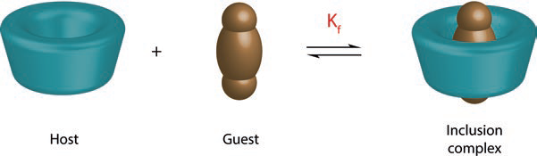
Αλληλεπιδράσεις Host - Guest
Η CD λειτουργεί ως μόριο host, εγκολπώνοντας μία άλλη χημική οντότητα (guest) και μεταβάλλοντας τις ιδιότητές της (φυσικοχημικές ή/και βιολογικές).
Ο σχηματισμός του συμπλόκου εγκλεισμού βασίζεται στην ισορροπία ανάμεσα στα τρία είδη.
↑ K_{f} ↑ Σταθερότητα συμπλόκου
Η K_{f} εξαρτάται από τα σχετικά μεγέθη κυκλοδεξτρίνης-guest και το πλήθος (και είδος) των αλληλεπιδράσεων μεταξύ τους.
Αλληλεπιδράσεις ανάμεσα σε host και guest:
Υδροφοβικές
Van der Waals
Διπόλου-διπόλου
Δεσμοί υδρογόνου
ΟΧΙ ΟΜΟΙΟΠΟΛΙΚΗ ΣΥΝΔΕΣΗ!
Crini. G. et al, Fundamentals and Applications of Cyclodextrins. In Cyclodextrin Fundamentals, Reactivity and Analysis, Eds; Fourmentin S., Crini G., Lichtfouse E., Springer: Cham, 2018; pp 1-55.

Slide 9
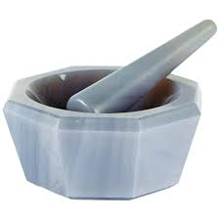
Μέθοδοι Σχηματισμού του Συμπλόκου
Λειοτρίβηση
Προσθήκη του guest (υγρή μορφή) σε υδατικό εναιώρημα της CD.
Λειοτρίβηση σε γουδί και ξήρανση.
Έκπλυση του στερεού που προκύπτει με μικρή ποσότητα διαλύτη και ξήρανση υπό κενό.
Υψηλές αποδόσεις
Ακατάλληλη για εφαρμογή σε μεγάλη κλίμακα
Συγκαταβύθιση
Διάλυση του guest σε οργανικό διαλύτη.
Προσθήκη υδατικού διαλύματος της CD υπό ανάδευση.
Ψύξη του διαλύματος και έκπλυση του στερεού που προκύπτει με οργανικό διαλύτη.
Ξήρανση στους 50 ^{ο}C.
Χρήσιμη για ουσίες αδιάλυτες στο Η₂Ο
Πολύ χαμηλές αποδόσεις
Cheirsilp B., Rakmai J., Inclusion Complex Formation of Cyclodextrin with its Guest and their Applications. Biol Eng Med, 2016, 2 (1), 1-6.

Slide 10
Μέθοδοι Σχηματισμού του Συμπλόκου
Λυοφιλοποίηση
Διάλυση του guest και της CD σε Η₂Ο υπό ανάδευση.
Λυοφιλοποίηση του διαλύματος (αφαίρεση της υγρασίας).
Έκπλυση του στερεού που προκύπτει με οργανικό διαλύτη και ξήρανση υπό κενό.
Υψηλές αποδόσεις
Κατάλληλη για εφαρμογή σε μεγάλη κλίμακα
Άλλες μέθοδοι:
Συγκαταβύθιση με βάση τη διαλυτότητα φάσης
Θέρμανση σε σφραγισμένο περιέκτη
Ξήρανση με ψεκασμό
Γενικά για τη λυοφιλοποίηση:
Κατάψυξη σε θερμοκρασία κάτω από το σημείο τήξεως
Ξήρανση μέσω εξάχνωσης του Η₂Ο σε χαμηλή πίεση
Αποθήκευση υπό αδρανείς συνθήκες για διατήρηση των ιδιοτήτων
Ratti C., Advances in Food Dehydration; CRC Press, 2009.
Cheirsilp B., Rakmai J., Inclusion Complex Formation of Cyclodextrin with its Guest and their Applications. Biol Eng Med, 2016, 2 (1), 1-6.

Slide 11
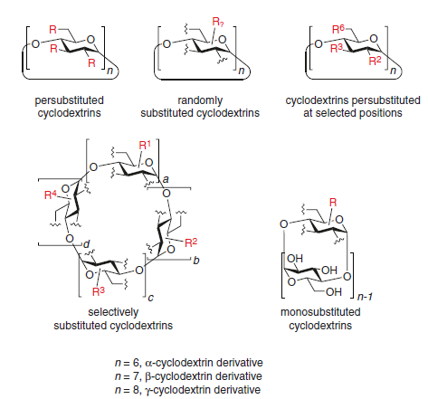
Παράγωγα των CDs
Ηλεκτρονιόφιλη προσβολή στις
ομάδες -ΟΗ.
Διαφορετικό αποτέλεσμα ανάλογα
με το είδος της υποκατάστασης.
Η τροποποίηση γίνεται για λόγους
επέκτασης των ιδιοτήτων (π.χ. σχηματισμός μικκυλίων) ή βελτίωσης των ήδη υπάρχουσων (π.χ. διαλυτότητα).
Řezanka M., Synthesis of Cyclodextrin Derivatives. In Cyclodextrin Fundamentals, Reactivity and Analysis, Eds; Fourmentin S., Crini G., Lichtfouse E., Springer: Cham, 2018; pp 57-103.

Slide 12

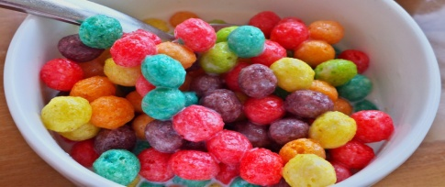


Οι CDs Έχουν Αξιοποιηθεί…
… στα καλλυντικά και είδη προσωπικής υγιεινής
(π.χ. έλεγχος οσμής, μετατροπή φάσεων)
… στη βιομηχανία τροφίμων (π.χ. σταθεροποίηση προσθέτων, απομάκρυνση χοληστερόλης)
… στα συγκολλητικά κι επικαλυπτικά πολυμερή
(π.χ. έλεγχος ιξώδους στα χρώματα)
… σε γεωργικές και χημικές βιομηχανίες (π.χ. βελτιωμένη ανάπτυξη φυτών, διαχωρισμός ουσιών)
… στη φαρμακοβιομηχανία (π.χ. υψηλότερη βιοδιαθεσιμότητα, αντοχή σε φυσικοχημικές μεταβολές)
Del Valle M. E. M., Cyclodextrins and their Uses: a Review. Process Biochemistry, 2004, 39, 1033–1046.

Slide 13
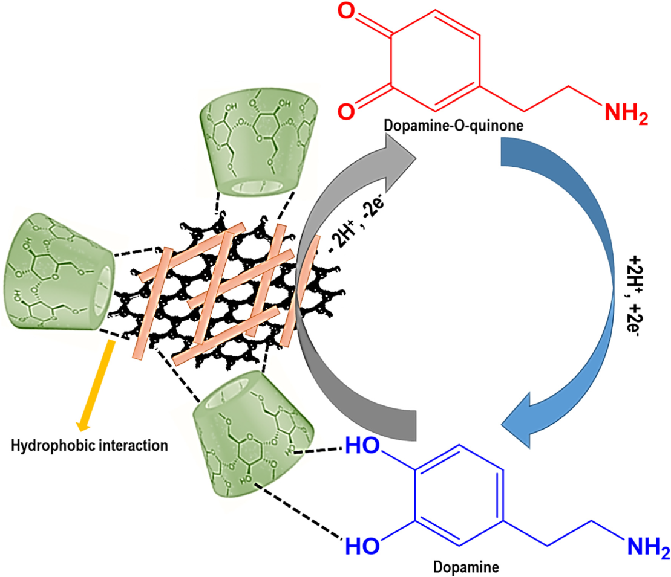
Ανίχνευση Ντοπαμίνης στον Ορό του Αίματος
Ντοπαμίνη: νευροδιαβιβαστής στο ΚΝΣ
Μέλη συστήματος ανίχνευσης:
Ηλεκτρόδιο Glassy Carbon (GCE)
Γραφένιο τροποποιημένο με β-CD
Νανοράβδοι SnS₂
Ο συνδυασμός έγινε διότι:
α) Το μη-τροποποιημένο GCE δεν είναι ευαίσθητο κι επιλεκτικό
β) Το απλό γραφένιο δεν είναι αποτελεσματικό παρουσία ασκορβικού και ουρικού οξέος
γ) Το γραφένιο σταθεροποιεί το SnS₂ και βελτιώνει την ηλεκτροχημική του αγωγιμότητα
δ) β-CD → συγκράτηση του SnS₂ στο γραφένιο, ενίσχυση της ηλεκτροχημικής δραστηριότητας της DA
Balu S. et al, Tin Disulfide Nanorod-graphene-β-cyclodextrin Nanocomposites for Sensing Dopamine in Rat Brains and Human Blood Serum. Materials Science & Engineering C, 2020, 108, 110367.

Slide 14
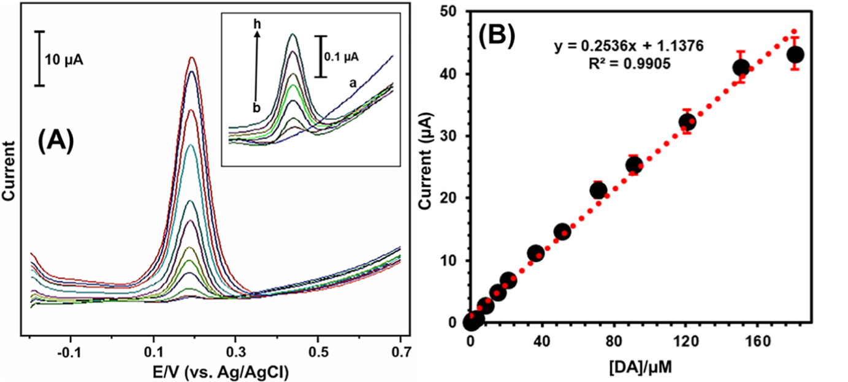
Ανίχνευση Ντοπαμίνης στον Ορό του Αίματος
Μέθοδος: Διαφορική Παλμική
Βολταμετρία (DPV)
Εύρος συγκεντρώσεων (a-h):
0 – 180.76 μΜ
Όριο ανίχνευσης: 4 nM
Εξωκυτταρικά επίπεδα DA στο
ΚΝΣ: 10-30 nM
Balu S. et al, Tin Disulfide Nanorod-graphene-β-cyclodextrin Nanocomposites for Sensing Dopamine in Rat Brains and Human Blood Serum. Materials Science & Engineering C, 2020, 108, 110367.

Slide 15
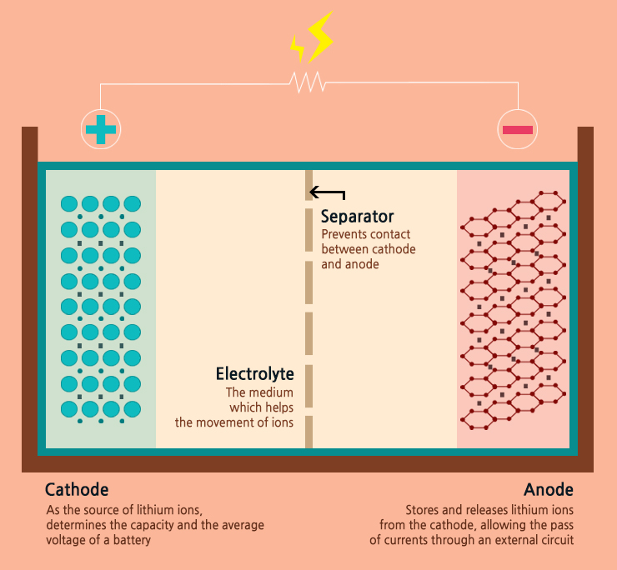
Βελτιστοποίηση των Διαχωριστικών Μεμβρανών στις Μπαταρίες Ιόντων Λιθίου
Info
Στη συγκεκριμένη έρευνα
Πρόβλημα: η ευρεία χρήση πολυπροπυλενίου (PP)
στις μεμβράνες. Χαμηλό ποσοστό πόρων και ευαισθησια στη θερμότητα → μικρή ενεργειακή πυκνότητα, κίνδυνος εκρήξεων.
Επίλυση: επινόηση συστήματος που περιλαμβάνει
(α) Νανοσωματίδια Al₂O₃ → πορώδες κεραμικό υλικό (θερμοσταθερό).
(β) Poly(vinylidene fluoride) (PVDF) → σύνδεση των μονάδων Al₂O₃.
(γ) β-CD → εγκόλπωση του ηλεκτρολύτη στο εσωτερικό (δημιουργία «καναλιών υψηλής ταχύτητας» για διέλευση ιόντων).
Li⁺/Charge
Li⁺/Discharge
PCM-CD
The Four Components of a Li-ion Battery. Available in: https://www.samsungsdi.com/column/technology/detail/55272.html?listType=gallery. Accessed on: 25/04/2020.
Xia Y. et al, β-Cyclodextrin-modified Porous Ceramic Membrane with Enhanced Ionic Conductivity and Thermal Stability for Lithium-ion Batteries. Ionics, 2019, 26, 173-182.

Slide 16
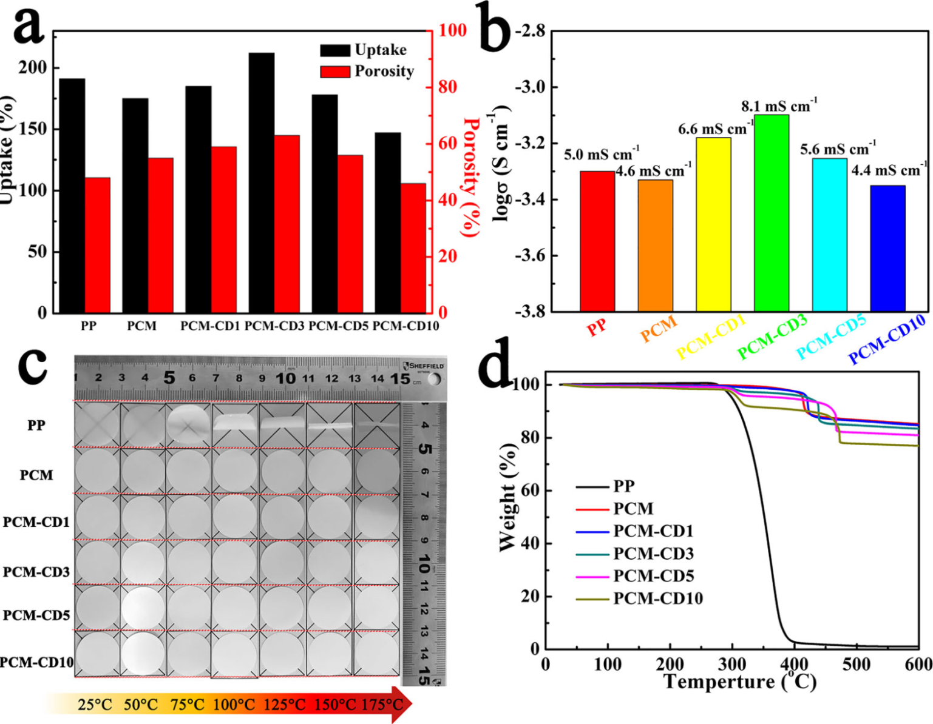
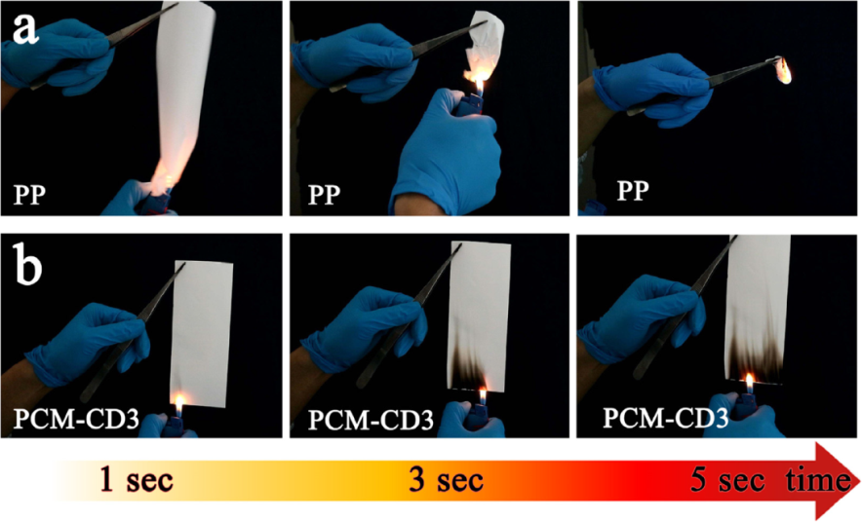
Βελτιστοποίηση των Διαχωριστικών Μεμβρανών στις Μπαταρίες Ιόντων Λιθίου
Sample | PVDF (wt%) | Al₂O₃ (wt.%) | β-CD/(PVDF + Al₂O₃) (wt.%)
PCM | 20 | 80 | 0
PCM-CD1 | 20 | 80 | 1
PCM-CD3 | 20 | 80 | 3
PCM-CD5 | 20 | 80 | 5
PCM-CD10 | 20 | 80 | 10
Xia Y. et al, β-Cyclodextrin-modified Porous Ceramic Membrane with Enhanced Ionic Conductivity and Thermal Stability for Lithium-ion Batteries. Ionics, 2019, 26, 173-182.

Slide 17
Βιβλιογραφία
McMurry J., Οργανική Χημεία: Πανεπιστημιακές Εκδόσεις Κρήτης, Ηράκλειο Κρήτης, 2015.
Crini. G. et al, Fundamentals and Applications of Cyclodextrins. In Cyclodextrin Fundamentals, Reactivity and Analysis, Eds; Fourmentin S., Crini G., Lichtfouse E., Springer: Cham, 2018; pp 1-55.
Del Valle M. E. M., Cyclodextrins and their Uses: a Review. Process Biochemistry, 2004, 39, 1033–1046.
Biwer A. et al, Enzymatic production of cyclodextrins. Appl Microbiol Biotechnol, 2002, 59, 609-617.
Shieh W. J., Hedges A. R., Properties and Applications of Cyclodextrins. Journal of Macromolecular Science, Part A, 1996, 33 (5), 673-683.
Cheirsilp B., Rakmai J., Inclusion Complex Formation of Cyclodextrin with its Guest and their Applications. Biol Eng Med, 2016, 2 (1), 1-6.
Ratti C., Advances in Food Dehydration; CRC Press, 2009.
Řezanka M., Synthesis of Cyclodextrin Derivatives. In Cyclodextrin Fundamentals, Reactivity and Analysis, Eds; Fourmentin S., Crini G., Lichtfouse E., Springer: Cham, 2018; pp 57-103.
Balu S. et al, Tin Disulfide Nanorod-graphene-β-cyclodextrin Nanocomposites for Sensing Dopamine in Rat Brains and Human Blood Serum. Materials Science & Engineering C, 2020, 108, 110367.
The Four Components of a Li-ion Battery. Available in: https://www.samsungsdi.com/column/technology/detail/55272.html?listType=gallery. Accessed on: 25/04/2020.
Xia Y. et al, β-Cyclodextrin-modified Porous Ceramic Membrane with Enhanced Ionic Conductivity and Thermal Stability for Lithium-ion Batteries. Ionics, 2019, 26, 173-182.

